Slide 1


MIPT / PHYSTECH
Moscow Institute of Physics and Technology

Slide 2

МФТИ / ФИЗТЕХ
Московский физико-технический институт

Slide 3


MIPT / PHYSTECH
Moscow Institute of Physics and Technology

Slide 4

МФТИ / ФИЗТЕХ
Московский физико-технический институт

Slide 5
ПАМЯТКА
Основные цвета для объектов презентации в RGB. Для заголовков слайдов использовать только тёмно-синий, либо белый.
Цвета для подзаголовков и основного текста (слева направо).
Баббл с подсказками, советами и рекомендациями (удаляйте их из макета только после прочтения).
0
114
188
146
197
235
82
82
82
124
124
124
&
255
171
64
213
232
247

Slide 6

PHYSTECH SCHOOLS
Слайды с неабстрактным заголовком имеют конкретное применение и могут быть удалены, если они не требуются.
AIRSPACE
PHYSICS
AND TECHNOLOGIES
APPLIED
MATHEMATICS
AND DATA
SCIENCE
FUNDAMENTAL
INTERACTIONS
AND STRUCTURE
OF MATTER
LIFE SCIENCE
PHYSICS
AND
TECHNOLOGIES
DIGITAL
TECHNOLOGIES
QUANTUM
MATERIALS
AND TECHNOLOGIES

Slide 7
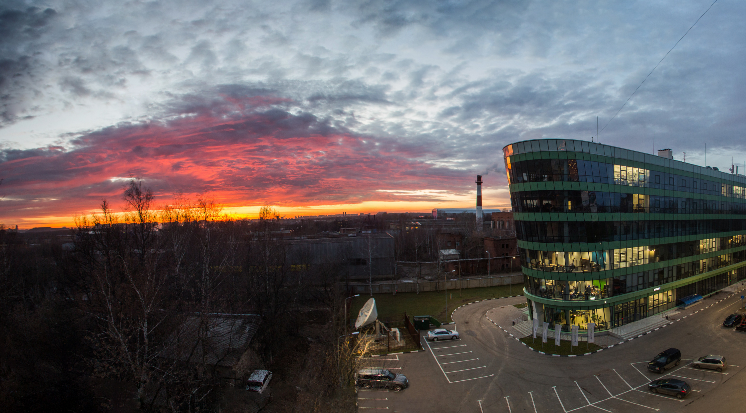
RANDOM TITLE
Шрифт:
Arial Black
Кегль: 85
Регистр:
ВСЕ ПРОПИСНЫЕ
Заголовок
не должен заходить за эту линию в данном типе слайда.
Фотографию следует подбирать так, чтобы она покрывала всю поверхность слайда, оставаясь достаточно качественной.
Random text, random text, random text, random text, random text, random text, random text, random text, random text, random text, random text, random text, random text.
RANDOM
SUBTITLE
Random text, random text, random text, random text, random text, random text, random text, random text, random text, random text, random text, random text, random text.
RANDOM
SUBTITLE
Random item,
Random item,
Random item,
Random item,
Random item,
Random item,
Random item.
Шрифт:
Arial Black
Кегль: 32
Регистр:
ВСЕ ПРОПИСНЫЕ
Шрифт:
Franklin
Gothic Book
Кегль: 32
Начертание:
Полужирный
Линию можно смещать, но текст при этом должен иметь достаточно пространства.

Slide 8
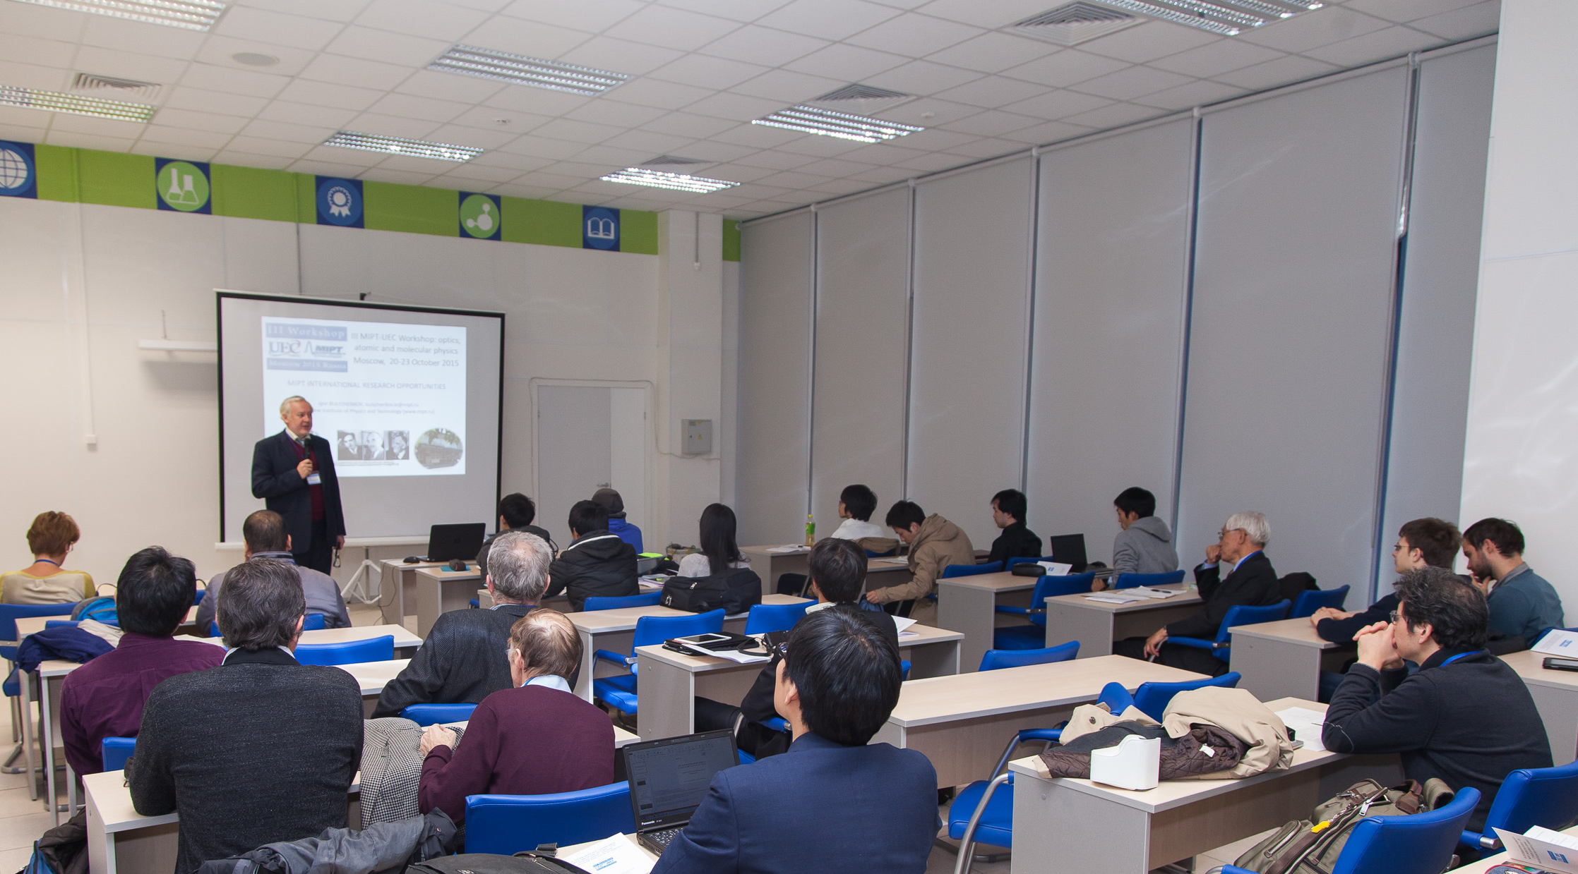
RANDOM TITLE
Random text, random text, random text, random text, random text, random text, random text, random text, random text, random text, random text, random text, random text.
В данном случае можно писать заголовок в 3 строки.
RANDOM
SUBTITLE
Random text, random text, random text, random text, random text, random text, random text, random text, random text, random text, random text, random text, random text.
RANDOM
SUBTITLE
Random item,
Random item,
Random item,
Random item,
Random item,
Random item,
Random item.
Фотография должна быть контрастной по отношению к заголовку (как минимум под самим заголовком).
Контент не должен выходить за пограничные направляющие.
(Сетка и направляющие / Направляющие). Исключения: фоновая фотография и подложка с прозрачностью под текст.
Для выравнивания объектов пользуйтесь направляющими. Кликните правой кнопкой мыши и выберете:
Сетка и направляющие / Направляющие.
Для окрашивания пунктов в списке выделите кликните правой кнопкой мыши и выберете: Маркеры /
Список / Цвет.

Slide 9
RANDOM TITLE
RANDOM
SUBTITLE
Random text, random text, random text, random text, random text, random text, random text.
RANDOM
SUBTITLE
Random text, random text, random text, random text, random text, random text, random text.
Верхнюю часть слайда рекомендуется заполнять контентом лишь в крайнем случае (цвет этих областей так же говорит о приоритетности — наименьшей, в данном случае). При этом у заголовка должно оставаться достаточное количество пространства!
Random text, random text, random text, random text, random text, random text, random text, random text, random text, random text, random text, random text, random text, random text, random text, random text, random text, random text, random text, random text, random text, random text.
Random text, random text, random text, random text, random text, random text, random text, random text, random text, random text, random text, random text, random text, random text, random text, random text, random text, random text, random text, random text, random text, random text.
RANDOM
SUBTITLE
Random text, random text, random text, random text, random text, random text, random text, random text, random text, random text, random text, random text, random text.
Random text, random text, random text, random text, random text, random text, random text, random text, random text, random text, random text, random text, random text, random text, random text, random text, random text, random text, random text, random text, random text, random text.
RANDOM
SUBTITLE
Random text, random text, random text, random text, random text, random text, random text, random text, random text, random text, random text, random text, random text.
RANDOM
SUBTITLE
Random text, random text, random text, random text, random text, random text, random text, random text, random text, random text, random text, random text, random text.
Когда объём текста невелик — используйте центральную горизонтальную область слайда. Если этого мало — можно расположить текст с использованием областей бледно-серого текста (он окрашен так только для обозначения меньшего приоритета перед центральной частью).
Вариант расположения текста в 3 колонки.

Slide 10
RANDOM TITLE
RANDOM
SUBTITLE
Random text, random text, random text, random text, random text.
RANDOM
SUBTITLE
Random text, random text, random text, random text, random text.
RANDOM
SUBTITLE
Random text, random text, random text, random text, random text, random text, random text, random text, random text, random text, random text, random text, random text.
RANDOM
SUBTITLE
Random text, random text, random text, random text, random text, random text, random text, random text, random text, random text, random text, random text, random text.
RANDOM
SUBTITLE
Random text, random text, random text, random text, random text, random text, random text, random text, random text, random text, random text, random text, random text.
RANDOM
SUBTITLE
Random text, random text, random text, random text, random text, random text, random text, random text, random text, random text, random text, random text, random text.
RANDOM
SUBTITLE
Random text, random text, random text, random text, random text, random text, random text, random text, random text.
RANDOM
SUBTITLE
Random text, random text, random text, random text, random text, random text, random text, random text, random text.
RANDOM
SUBTITLE
Random text, random text, random text, random text, random text, random text, random text, random text, random text.
RANDOM
SUBTITLE
Random text, random text, random text, random text, random text, random text, random text, random text, random text.
Вариант расположения текста в 4 колонки.

Slide 11
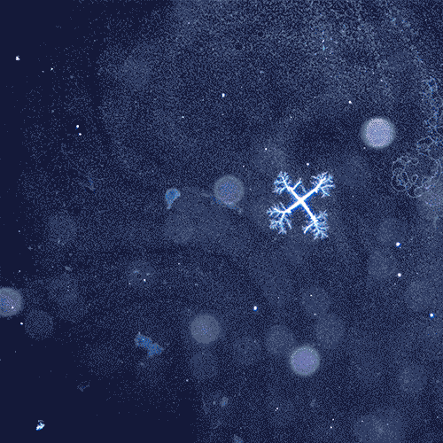
RANDOM TITLE
Если форма gif-файла близка к квадрату, то следует центровать её относительно данной вертикальной направляющей
Random text, random text, random text, random text, random text, random text, random text, random text, random text, random text, random text, random text, random text, random text, random text, random text, random text, random text, random text, random text, random text, random text, random text, random text, random text, random text, random text, random text, random text, random text, random text, random text, random text.
Random description

Slide 12

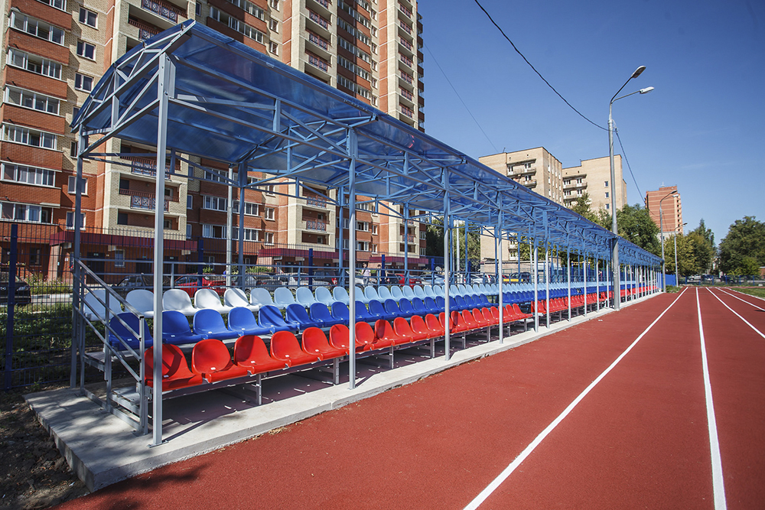
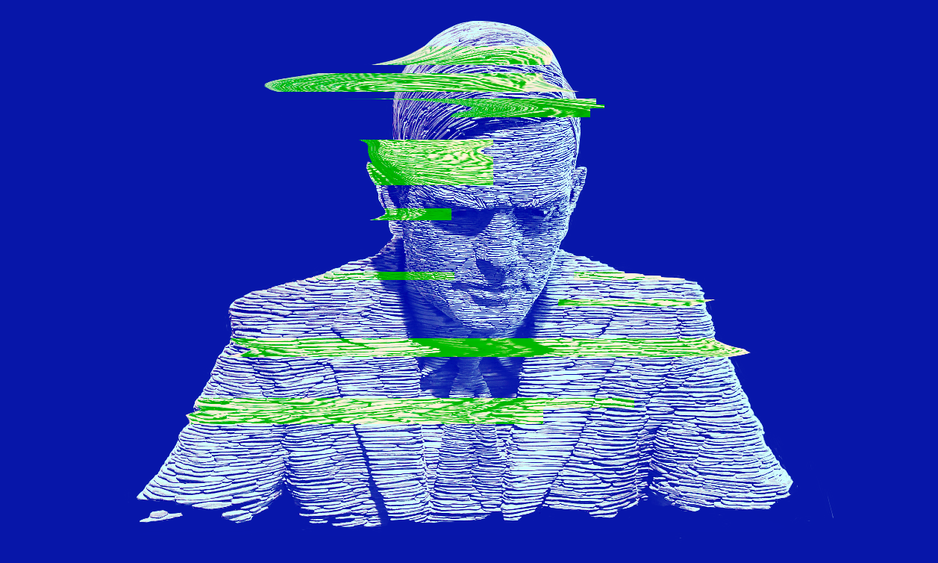
RANDOM TITLE
Обрезайте фотографии в данном случае строго таким образом: Формат / Обрезка / Пропорции / 5:3
Данная область для фотографий имеет уникальные пропорции. Макет с ней можно найти в меню создания новых слайдов
Random text, random text, random text, random text, random text, random text, random text, random text, random text, random text, random text, random text, random text.
Random description
Random description
Random description
Random description
Random description

Slide 13
RANDOM TITLE
Пропорции фотографии: 5:4
Random text, random text, random text, random text, random text, random text, random text, random text, random text, random text, random text, random text, random text, random text, random text, random text, random text, random text.
Random description
Random description

Slide 14
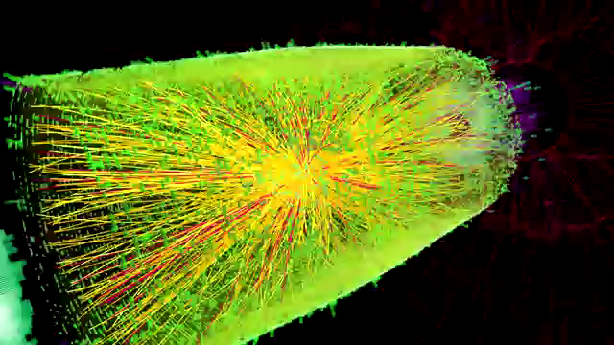
RANDOM TITLE
Левый верхний угол видео должен находиться здесь — на пересечении направляющих
Основной вариант вставки
видео.
Random text, random text, random text, random text, random text, random text, random text, random text, random text, random text, random text, random text, random text, random text, random text, random text, random text, random text.
Random description

Slide 15
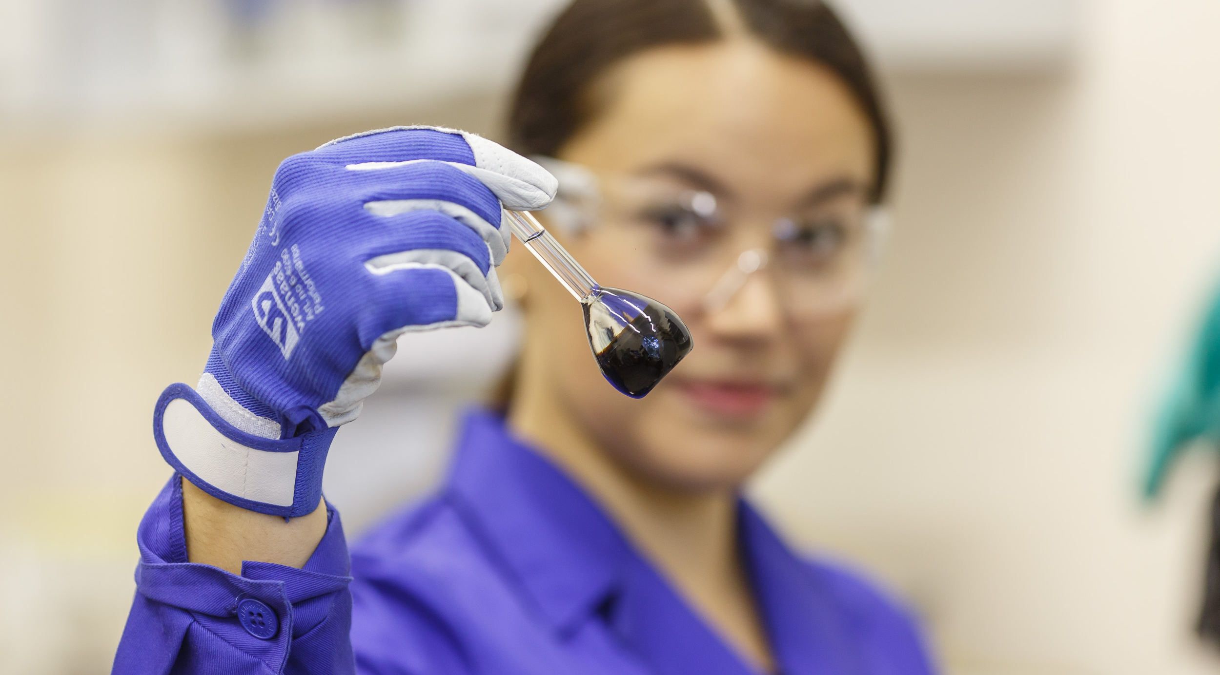
RANDOM TITLE
Если необходимо, перекрашивайте определённые элементы вручную.

Slide 16
RANDOM TITLE
По возможности упрощайте графики, убирая не важные в вашем конкретном случае элементы: шкалы, оси, их названия и др.
Следите за контрастностью. Это улучшает читаемость вашей презентации. Перекрашивайте вручную некоторые цифры и/или элементы. Это очень просто!

Slide 17
RANDOM
TITLE
При большем количестве параметров старайтесь использовать оттенки серого или голубого.

Slide 18
RANDOM TITLE
27.0
5.3
0.6
Random text, random text, random text.
Random text, random text, random text.
Random text, random text, random text.
20.6
4.5
0.5
Random text, random text, random text.
Random text, random text, random text.
Random text, random text, random text.
17.6
3.6
0.2
Random text, random text, random text.
Random text, random text, random text.
Random text, random text, random text.
8.2
8.2
Random text, random text, random text.
Random text, random text, random text.
Простые решения вроде этого делают обычные цифры и текст чуть привлекательнее и интереснее.
7.5
Random text, random text, random text.
1.2
Random text, random text, random text.

Slide 19


FEDERAL CORRESPONDENCE SCHOOL OF PHYSICS AND TECHNOLOGY
At the institute there exists the Federal Correspondence School of Physics and Technology (FCSPT) for high school students interested in physics, mathematics and computer science.
95 263
FCSPT is
а long experience of work in the field of additional education on physics and mathematics
educational programmes for 9, 10, 11 th classes
a rendering the qualified help in expansion and systematization of a knowledge of physics and mathematics
more than 300 thousand graduates, one of whom Kostya Novoselov (he is the Nobel Prize laureate of physics in 2010)
PEOPLE GRADUATED FCSPT
FROM 1966 TO 2015

Slide 20
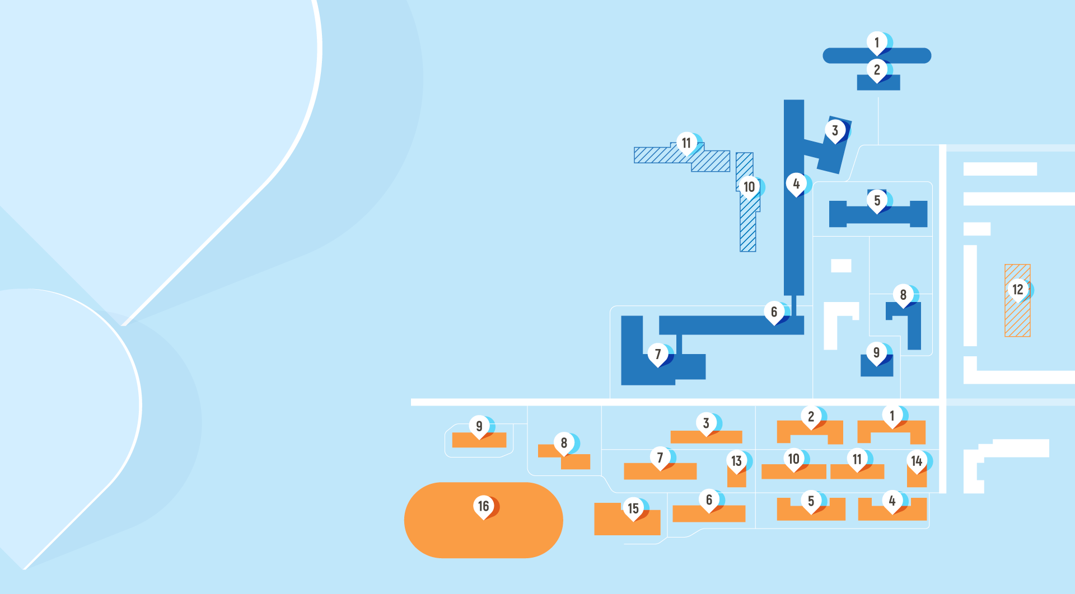
CAMPUS
MAIN BUILDINGS
1 Biopharmaceutical Cluster
2 Radio Engineering building
3 conference hall
4 Main building
5 Laboratory building
6 Audience building
7 Dining Hall
8 New building
(Microelectronics building)
9 Applied Mathematics Building
10 Центр цифровых технологий
11. Центр
трудноизвлекаемых
полезных ископаемых
OTHER BUILDINGS
1 Residence Hall 1
2 Residence Hall 2
3 Residence Hall 3
4 Residence Hall 9
5 Residence Hall 8
6 Residence Hall 7
7 Athletics Building 2
8 Residence Hall 10
9 Residence Hall 11
10 Athletics Building 1
11 Stadium
12 Residence Hall 12
13 Athletics Building (swimming pool)
14 Residence Hall 6
15 Health Clinic
16 Residence Hall 4

Slide 21
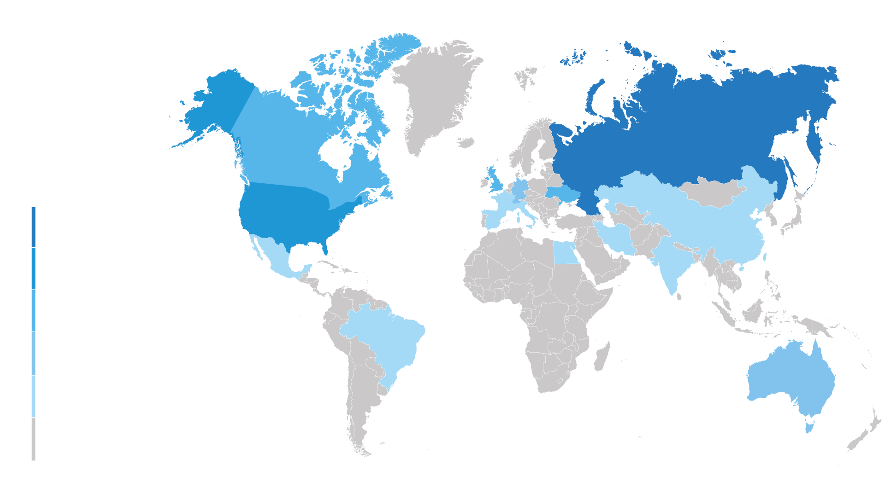
ALUMNI
NUMBER
OF PERSONS
2000+
500-2000
200-500
100-200
1 -100
0

Slide 22
КОНТАКТЫ
ИМЯ ФАМИЛИЯ ОТЧЕСТВО
Должность
Мобильный
Рабочий
E-mail
Сайт
Адрес
+7 (000) 000 00 00
+7 (000) 000 00 00
mail@mail.ru
website.ru
Долгопрудный, Первомайская ул., 9/3

Slide 23

RUSSIAN SCIENCE IS FASCINATING!

Slide 24

RUSSIAN SCIENCE IS FASCINATING!

